Slide 1
Wacker usecase

Slide 2
Architektur
Elasticsearch
Kibana
Metdadata
Crawling
Nutch
Python (Backend)
Results
Hadoop
Spark
Observing
Files
- Textanalytics
- Tagging
MongoDB
preprocessing
HDFS
Frage:
-> Warum überhaut noch Hadoop?
Alternative: statt ELK auf Solr umsteigen

Slide 3
usecase
Volltext suche auf alle Dateien
Tagging der Files

Slide 4
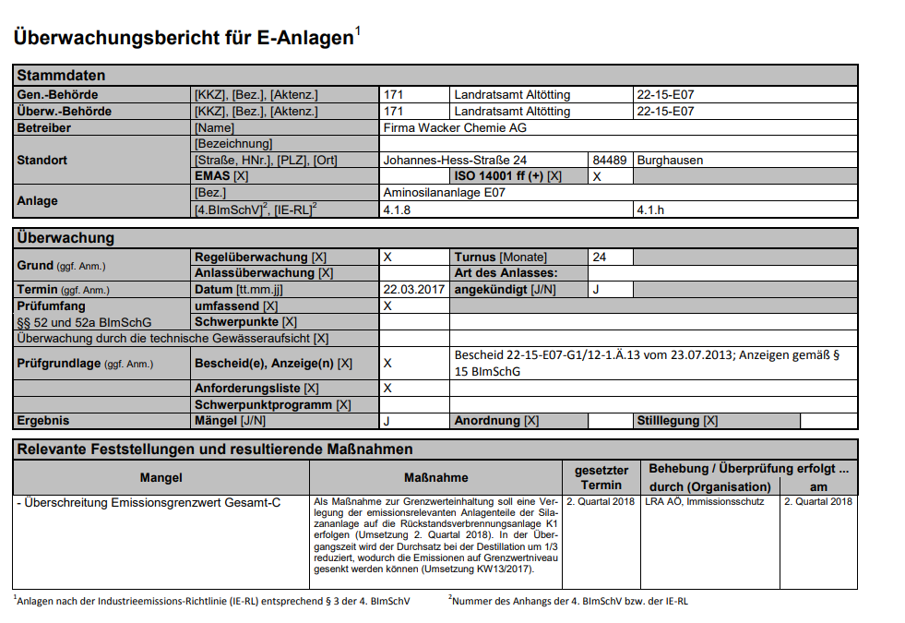

Slide 5
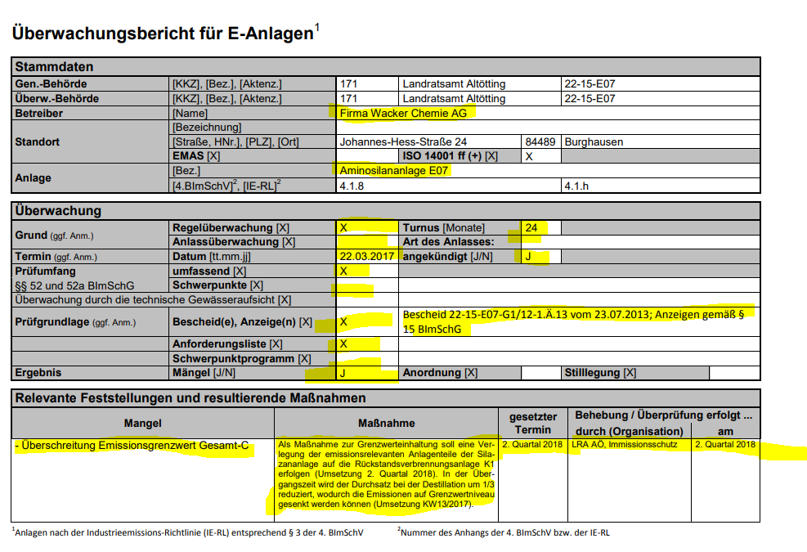

Slide 6
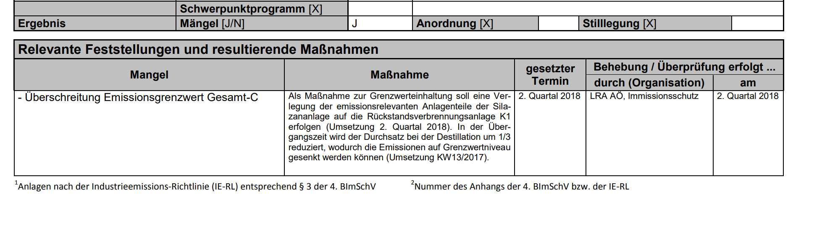
-> suche nach Mängel:
-> suche nach Anlagen/Betreiber

Slide 7
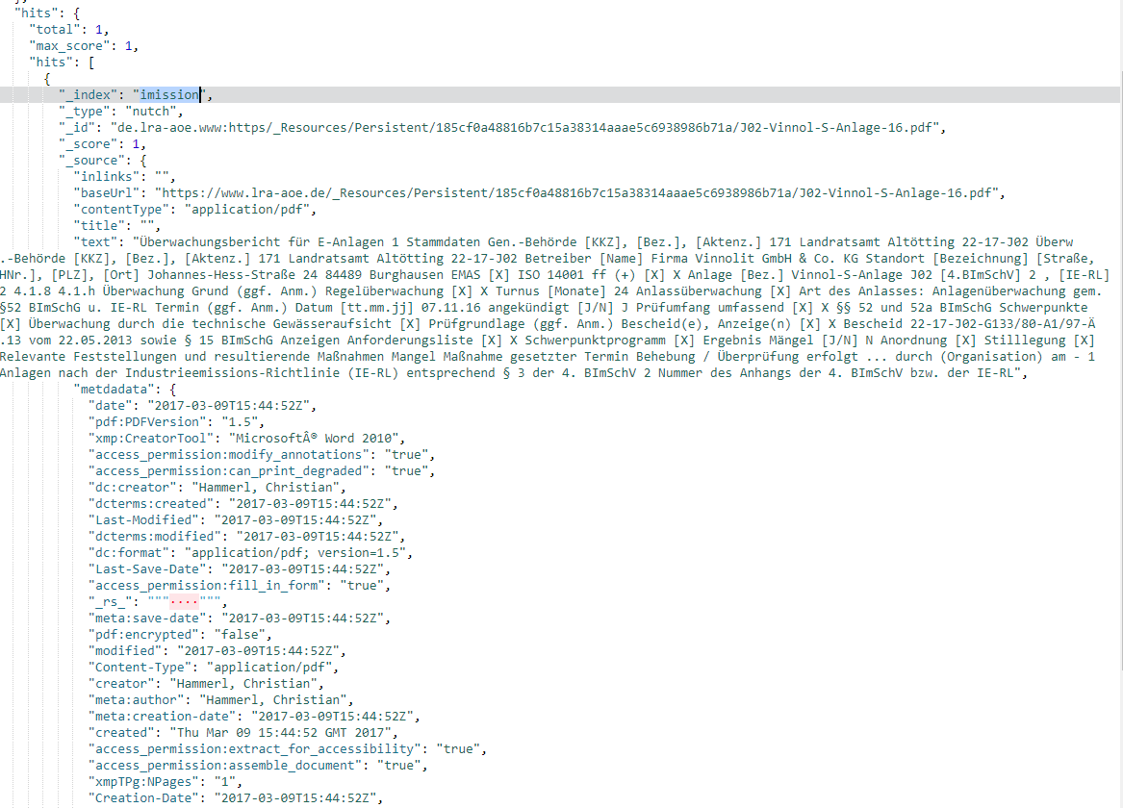

Slide 8
Prüfumfang [umfassend]
Prüfumfang [Schwerpunkte]
Prüfgrundlage [Bescheid(e), Anzeige(n) ]
Prüfgrundlage [Anforderungsliste]
Prüfgrundlage [Schwerpunktprogramm]
Ergebnis [Mängel [J/N]]
Betreiber [Name]
ISO 14001
Standort EMAS [X]
Standort [Bezeichnung]
Standort [Straße, HNr.], [PLZ], [Ort]
Anlage [Bez.]
Grund [Regelüberwachung]
Grund [Anlassüberwachung]
Art des Anlasses:
angekündigt:
Turnus [Monate]
Termin [Datum]

